Slide 1

MICROSOFT EXCEL 2013
Bài 7: Tổ chức và phân tích dữ liệu

Slide 2
NỘI DUNG BÀI GIẢNG
1
2
3
Mục tiêu bài học
Làm việc với các vùng được đặt tên
Sử dụng bảng
4
Sắp xếp dữ liệu
5
Lọc thông tin
6
Loại bỏ các dòng trùng lặp
7
Phác thảo (Outlining)
8
Tạo và quản lý PivotTables

Slide 3
NỘI DUNG BÀI GIẢNG
9
10
11
Sử dụng Data Slicer với PivotTable
Sử dụng PowerPivot
Tạo PivotCharts
12
Tổng hợp dữ liệu (Consolidating Data)
13
Sử dụng What-If Analysis

Slide 4
Bài 7: Tổ chức và phân tích dữ liệu
Mục tiêu bài học
Cách sử dụng các vùng được đặt tên và bảng dữ liệu.
Các thao tác sắp xếp dữ liệu, lọc thông tin trong trang tính.
Loại bỏ các thông tin trùng lặp trong một vùng dữ liệu.
Sử dụng outline để phác thảo dữ liệu và thống kê dữ liệu theo nhóm.
Tổng hợp dữ liệu từ nhiều trang tính vào một vùng dữ liệu hợp nhất.
Tạo PivotTable và PivotChart để thống kê và biểu diễn dữ liệu.
Sử dụng Slicer lọc thông tin trong PivotTable.
Sử dụng PowerPivot để xây dựng các mô hình dữ liệu.
Cách thức phân tích dữ liệu với các công cụ What-If Analysis.
Sử dụng Cell Watch để theo dõi các ô bị che khuất trên cửa sổ trang tính

Slide 5
Bài 7: Tổ chức và phân tích dữ liệu
Làm việc với các vùng được đặt tên
Tạo tên vùng
Tạo một tên vùng
Tạo đồng thời nhiều tên vùng
Áp dụng tên vùng trong công thức

Slide 6
Bài 7: Tổ chức và phân tích dữ liệu
Hiệu chỉnh và xóa tên vùng
Quản lý các vùng được đặt tên
Hiệu chỉnh một tên vùng
Xóa một tên vùng

Slide 7
Bài 7: Tổ chức và phân tích dữ liệu
Di chuyển đến một ô hoặc vùng được đặt tên

Slide 8
Bài 7: Tổ chức và phân tích dữ liệu
Sử dụng bảng
Tạo một bảng
Tạo một bảng
Chuyển đổi một vùng dữ liệu thành bảng
Hiệu chỉnh tên bảng

Slide 9
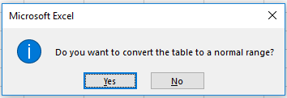
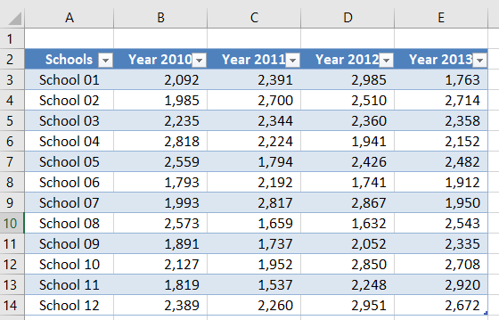
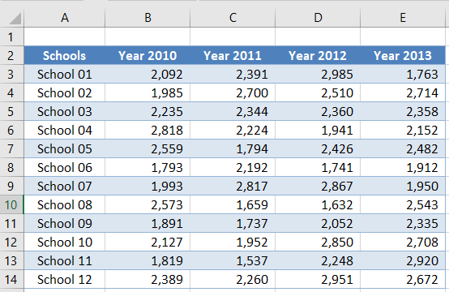
Bài 7: Tổ chức và phân tích dữ liệu
Hiệu chỉnh dữ liệu bảng
Chèn các dòng/cột vào bảng
Xóa các dòng/cột trong bảng
Chuyển đổi một bảng thành vùng dữ liệu

Slide 10
Bài 7: Tổ chức và phân tích dữ liệu
Định dạng dữ liệu bảng
Áp dụng một mẫu định dạng bảng
Hủy áp dụng mẫu định dạng

Slide 11
Bài 7: Tổ chức và phân tích dữ liệu
Tùy chọn các định dạng bảng
Tạo một mẫu định dạng bảng mới
Hiệu chỉnh/xóa các mẫu định dạng bảng
Sao chép một mẫu định dạng bảng

Slide 12
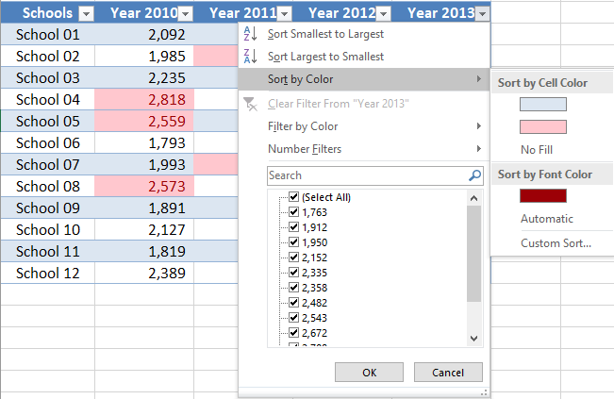
Bài 7: Tổ chức và phân tích dữ liệu
Tùy chọn các định dạng bảng
Sắp xếp dữ liệu đơn cấp
Sắp xếp một vùng dữ liệu
Sử dụng các nút lệnh lọc dữ liệu (filter buttons)

Slide 13
Bài 7: Tổ chức và phân tích dữ liệu
Sắp xếp dữ liệu đa cấp
Sử dụng hộp thoại Sort
Các tính chất sắp xếp
Sắp xếp theo định dạng
Sắp xếp theo Custom List

Slide 14
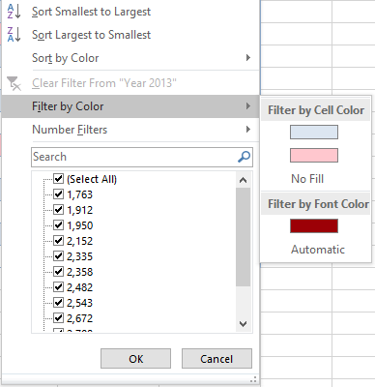
Bài 7: Tổ chức và phân tích dữ liệu
Sắp xếp dữ liệu đa cấp
Sử dụng AutoFilter
Lọc trên các cột tiêu chuẩn
Hủy lọc trên một cột
Lọc theo giá trị dữ liệu trên cột
Lọc theo định dạng trên cột

Slide 15
Bài 7: Tổ chức và phân tích dữ liệu
Sử dụng Advanced Filter (*)
List range
Criteria range
Copy To range
Thực hiện lọc

Slide 16
Bài 7: Tổ chức và phân tích dữ liệu
Loại bỏ các dòng trùng lặp
Thao tác loại bỏ trùng lặp
Loại bỏ các dòng trùng lặp

Slide 17
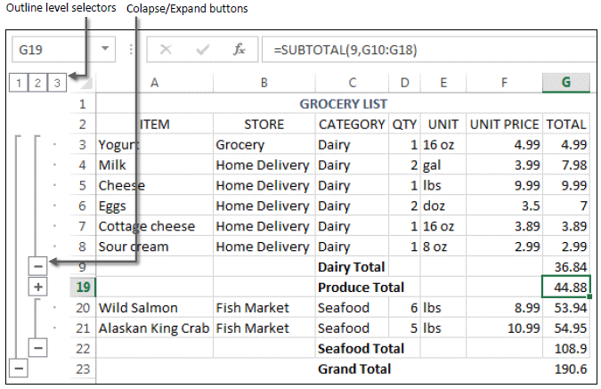
Bài 7: Tổ chức và phân tích dữ liệu
Phác thảo (Outlining)
Sử dụng hàm Subtotal
Sử dụng Automatic Subtotals

Slide 18
Bài 7: Tổ chức và phân tích dữ liệu
Tạo Subtotals trong một vùng dữ liệu
Chèn thêm Subtotals
Xóa Subtotals trong một vùng dữ liệu

Slide 19
Bài 7: Tổ chức và phân tích dữ liệu
Tự tạo nhóm và tách nhóm dữ liệu
Tạo Outline cho vùng dữ liệu
Xóa Outline của vùng dữ liệu
Tạo nhóm dữ liệu
Tách nhóm dữ liệu
Thiết lập outline

Slide 20
Bài 7: Tổ chức và phân tích dữ liệu
Tạo và quản lý PivotTables (*)
Tạo PivotTable
Tạo PivotTable tự động

Slide 21
Bài 7: Tổ chức và phân tích dữ liệu
Tạo PivotTable trống
Xây dựng PivotTable

Slide 22
Bài 7: Tổ chức và phân tích dữ liệu
Thiết lập các fields dữ liệu thống kê
Cập nhật dữ liệu PivotTable

Slide 23
Bài 7: Tổ chức và phân tích dữ liệu
Định dạng PivotTable
Trình bày PivotTable
Định dạng các dữ liệu thống kê

Slide 24
Bài 7: Tổ chức và phân tích dữ liệu
Tùy chỉnh PivotTable
Lọc dữ liệu
Làm việc với các nhóm

Slide 25
Bài 7: Tổ chức và phân tích dữ liệu
Sử dụng Data Slicer với PivotTable (*)
Các thao tác tùy chỉnh Pivottable
Chèn các Slicers
Áp dụng một slicer

Slide 26
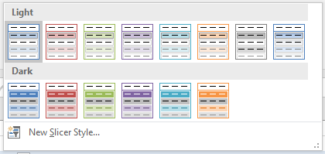
Bài 7: Tổ chức và phân tích dữ liệu
Định dạng các slicers
Thiết lập một slicer
Xóa một slicer

Slide 27
Bài 7: Tổ chức và phân tích dữ liệu
Nhóm dữ liệu trên PivotTable
Tạo các nhóm
Hủy một nhóm
Thiết lập các nhóm dữ liệu tự động

Slide 28
Bài 7: Tổ chức và phân tích dữ liệu
Sử dụng các trường tính toán và giá trị thống kê tính toán
Tạo một field tính toán (calculated field)
Tạo một mục dữ liệu tính toán (calculated item

Slide 29
Bài 7: Tổ chức và phân tích dữ liệu
Sử dụng PowerPivot (*)
Kích hoạt PowerPivot

Slide 30
Bài 7: Tổ chức và phân tích dữ liệu
Kết nối PowerPivot với dữ liệu nguồn
Đưa các bảng dữ liệu vào Data Model
Hiệu chỉnh dữ liệu trong Data Model
Cập nhật dữ liệu giữa các trang tính và Data Model

Slide 31
Bài 7: Tổ chức và phân tích dữ liệu
Sử dụng các trường tính toán trong PowerPivot
Quản lý các mối quan hệ bảng

Slide 32
Bài 7: Tổ chức và phân tích dữ liệu
Các thao tác đối với mối quan hệ bảng
Chuyển chế độ xem dữ liệu và sơ đồ quan hệ
Tạo mối quan hệ
Quản lý các mối quan hệ bảng

Slide 33
Bài 7: Tổ chức và phân tích dữ liệu
Tạo PivotTable trên Data Model
Tạo một PivotTable

Slide 34
Bài 7: Tổ chức và phân tích dữ liệu
Tạo PivotCharts (*)
Tạo PivotChart
Tạo PivotChart dựa trên một PivotTable
Tạo PivotChart trên một vùng dữ liệu

Slide 35
Bài 7: Tổ chức và phân tích dữ liệu
Thiết lập PivotChart
Sử dụng PivotChart Styles

Slide 36
Bài 7: Tổ chức và phân tích dữ liệu
Tổng hợp dữ liệu (Consolidating Data) (*)
Các thao tác tổng hợp dữ liệu
Hợp nhất dữ liệu theo vị trí (Consolidation by Position)

Slide 37
Bài 7: Tổ chức và phân tích dữ liệu
Hợp nhất dữ liệu theo nhãn (Consolidation by Category)

Slide 38
Bài 7: Tổ chức và phân tích dữ liệu
Sử dụng What-If Analysis (*)
Xây dựng What-If Analysis đơn giản

Slide 39
Bài 7: Tổ chức và phân tích dữ liệu
Sử dụng công cụ Goal Seek Tool
Sử dụng Goal Seek
Tùy chỉnh số lần lặp tính toán

Slide 40
Bài 7: Tổ chức và phân tích dữ liệu
Làm việc với Senarios
Tạo Scenario cho một mô hình dữ liệu
Áp dụng Scenario trong trang tính

Slide 41
Bài 7: Tổ chức và phân tích dữ liệu
Hiệu chỉnh/xóa Scenario
Sao chép Scenarios
Thống kê scenarios

Slide 42
Bài 7: Tổ chức và phân tích dữ liệu
Sử dụng Cell Watch

Slide 43
Bài 7: Tổ chức và phân tích dữ liệu
Tổng kết bài học - Các kỹ năng liên quan đến bài thi MOS
Tạo, hiệu chỉnh và xóa các tên vùng, áp dụng tên vùng trong công thức.
Di chuyển đến các ô hay vùng được đặt tên.
Tạo và định dạng các bảng, hiệu chỉnh dữ liệu trong bảng.
Sắp xếp vùng dữ liệu theo một hay nhiều cột.
Lọc thông tin trong vùng dữ liệu với AutoFilter và Advanced Filter.
Loại bỏ các dòng trùng lặp thông tin trong vùng dữ liệu.
Thống kê trong vùng dữ liệu theo từng nhóm với Subtotal.
Tạo outline cho vùng dữ liệu, tạo và tách các nhóm dữ liệu.
Tạo, định dạng, và tùy chỉnh PivotTable.
Chèn các slicer vào trang tính và lọc thông tin trong PivotTable bằng slicer.
Gom nhóm dữ liệu, tạo các fields và giá trị thống kê tính toán trong PivotTable

Slide 44
Bài 7: Tổ chức và phân tích dữ liệu
Kích hoạt PowerPivot, đưa các vùng dữ liệu vào Data Model.
Tạo các fields tính toán trong PowerPivot.
Tạo, hiệu chỉnh, và xóa các mối quan hệ bảng trong PowerPivot.
Tạo PivotTable trên dữ liệu trong PowerPivot.
Tạo PivotChart từ một PivotTable, hoặc tạo PivotChart mới trên một vùng dữ liệu.
Thiết lập các thành phần và định dạng PivotChart.
Tổng hợp các vùng dữ liệu bằng công cụ Consolidate.
Xây dựng các mô hình phân tích dữ liệu dạng What-If.
Sử dụng công cụ Goal Seek trên một mô hình dữ liệu.
Tạo, áp dụng, hiệu chỉnh, và xóa scenarios. Sao chép và thống kê scenarios.
Tham chiếu và xóa các ô trong cửa sổ Cell Watch.

